Slide 1
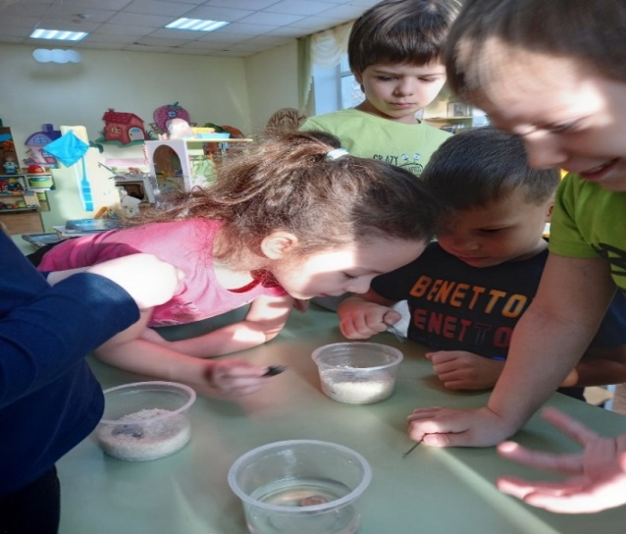
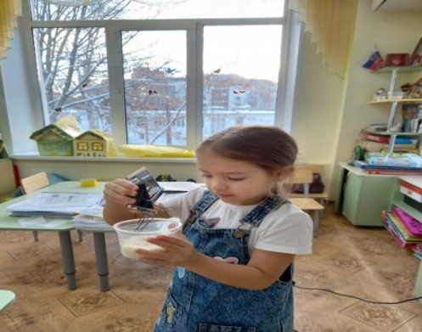
Муниципальное бюджетное дошкольное образовательное учреждение «Детский сад №20»
«Клуб юных исследователей»
(познавательное развитие)
Воспитатель группы 12 :
Линева Н.И.

Slide 2
Актуальность
На современном этапе, в условиях динамичного развития общества повышаются требования к самостоятельным, инициативным, творческим людям, а между тем ученые обеспокоены снижением уровня интеллектуального развития детей;
Наблюдается интеллектуальная пассивность детей (ребенок слушает, запоминает, но сам в активном изучении не участвует);
Наблюдается низкая активность детей в самостоятельной поисковой деятельности;
Растет информированность современных детей, но их способность к самостоятельному мышлению и воображению падает.
ФГОС ДО:
Один из основных принципов программы ДО: формирование познавательных интересов и познавательных действий ребенка в различных видах деятельности(п1.4; I);
Познавательное развитие предполагает развитие интересов детей, любознательности и познавательной мотивации; формирование познавательных действий, становление сознания; развитие воображения и творческой активности; формирование первичных представлений о себе, других людях, объектах окружающего мира, о свойствах и отношениях объектов окружающего мира (форме, цвете, размере, материале, звучании, ритме, темпе, количестве, числе, части и целом, пространстве и времени, движении и покое, причинах и следствиях и др.), о малой родине и Отечестве, представлений о социокультурных ценностях нашего народа, об отечественных традициях и праздниках, о планете Земля как общем доме людей, об особенностях ее природы, многообразии стран и народов мира. (п.2.6; II):

Slide 3
ЦЕЛЬ: развитие познавательной активности детей старшего дошкольного возраста в процессе детского экспериментирования
Развивающие задачи:
Развивать интерес детей, любознательность и познавательную мотивацию; развивать воображение и творческую активность.
развивать наблюдательность, умение сравнивать, анализировать, обобщать, развивать познавательный интерес детей в процессе экспериментирования, устанавливать причинно-следственной зависимости, делать выводы.
развивать внимание, зрительную, слуховую чувствительность.
Обучающие задачи:
расширять представление детей о физических свойствах окружающего мира.
знакомить с различными свойствами веществ (твердость, мягкость, сыпучесть, вязкость, плавучесть, растворимость).
развивать представления об основных физических явлениях.
развивать представления детей о некоторых факторах среды (свет, температура воздуха и её изменчивость; вода-переход в различные состояния: жидкое, твердое, газообразное их отличие друг от друга; воздух — его давление и сила; почва — состав, влажность, сухость).
Воспитательные задачи:
формировать опыт выполнения правил техники безопасности при проведении экспериментов.
развивать эмоционально-ценностное отношение к окружающему миру.

Slide 4
Этапы работы
Информационно-аналитический
1 этап
Подбор методического и практического материала к разработке системы планирования
Диагностика развития познавательной активности у детей и готовность родителей к совместной работе
2 этап
Создание развивающей предметно-пространственной среды в группе
3 этап
Мониторинг результативности проделанной работы (повторная диагностика познавательной активности детей)
Привлечение родителей (законных представителей) к совместной работе
Практический
Результативный

Slide 6
(фрагмент перспективного планирования в рамках проекта «Да здравствует мыло душистое!»)
Основные виды деятельности | Дни недели
 | Понедельник | Вторник | Среда | Четверг | Пятница
Занятия (НОД) | «О пользе и значимости мыла» | «Цвет и форма» | Друзья –вода и мыло | Лепим кусочки мыла | Праздник «Мыло душистое»
Наблюдение | - | - | Наблюдаем за мылом | Наблюдаем за пеной | -
Рассказывание, ЧХЛ | К.И. Чуковский «Мойдодыр» | Рассказ «Пузырь, соломинка и лапоть» | С.Я. Маршак «Девочка чумазая» | - | Разучивание стихов и загадок о воде и мыле
Экспериментирование моделирование | - | Из чего делают мыльные пузыри | Растворяется-не растворяется, тонет или нет | Стираем кукольное белье хоз. мылом | «Свойства мыла»
Дидактические игры | Найди предметы из мыла | «Сравни по весу», «Узнай по запаху» | «Подбери слово» | - | «Узнай по описанию»
Художественная деятельность | Лепка «Такое разное мыло» | - | Аппликация «Волшебная полочка» | - | Рисование «Полет мыльных пузырей»
Театрализованные игры | Драматизация «Девочка чумазая» | С/р «Искупаем куклу Машу» | - | С/р «Парфюмерный магазин» | -
Конструирование | - | - | Строим «Хоз. магазин» | - | -
Спортивные и подвижные игры | «Пузырь» | «Тесная баночка» | «Кто больше поймает» | - | Игры с мыльными пузырями

Slide 7
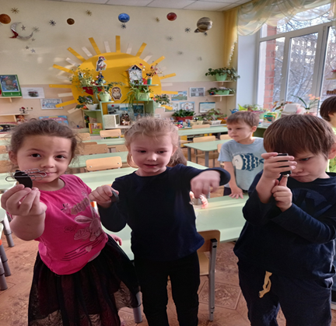
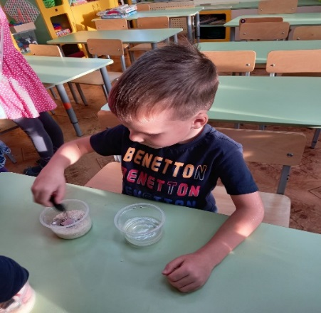
Организация экспериментальной деятельности
Опыты или исследования с одним объектом проводятся как однократно, так и многократно ( циклически) в зависимости от интересов детей и характеристик объекта
Этапы детского экспериментирования
Постановка цели, определение задач
Предварительная работа (сбор информации об объектах, явлениях, предметах)
Определение мотивов деятельности детей, познавательных интересов
Поиск эффективной формы ЭД с детьми
Создание условий для проведения ЭД
Выбор методов и приемов формирования навыков ЭД
Анализ и обобщение полученных результатов
Опыты с магнитами

Slide 8
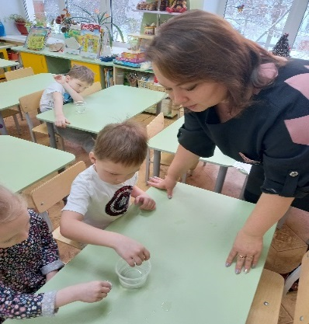
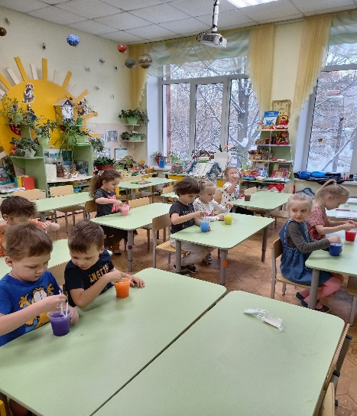
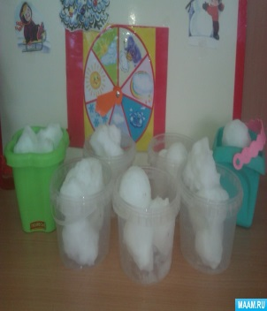
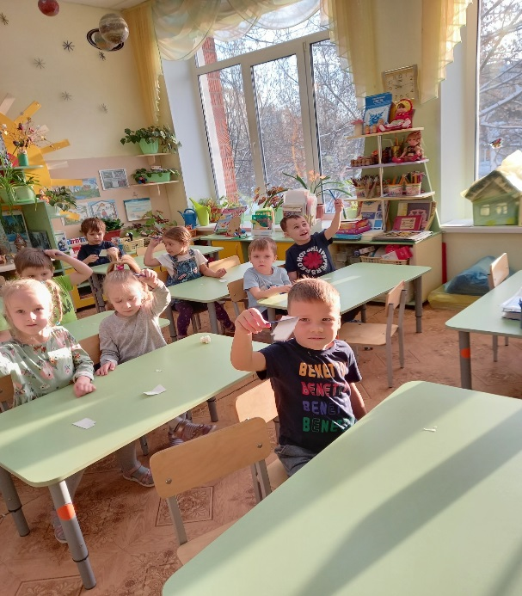
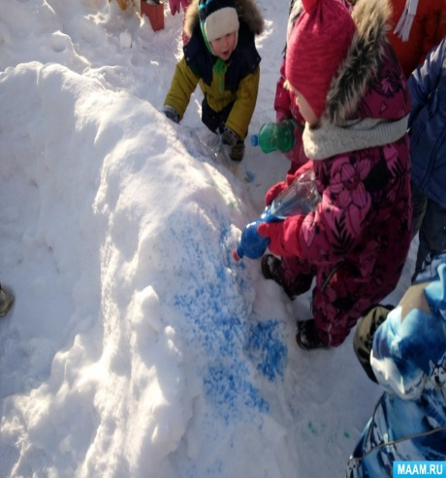
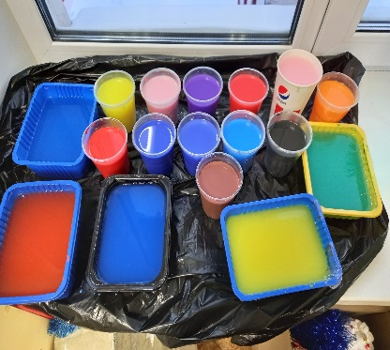
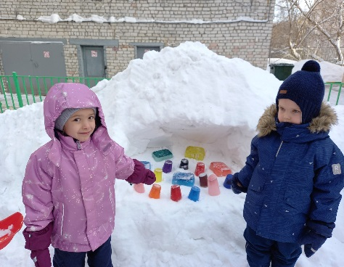
Организация экспериментальной деятельности
Экспериментальная деятельность проходила в группе , на участке и в домашних условиях.
Опыты с бумагой
Опыты со снегом
Опыты с водой

Slide 9
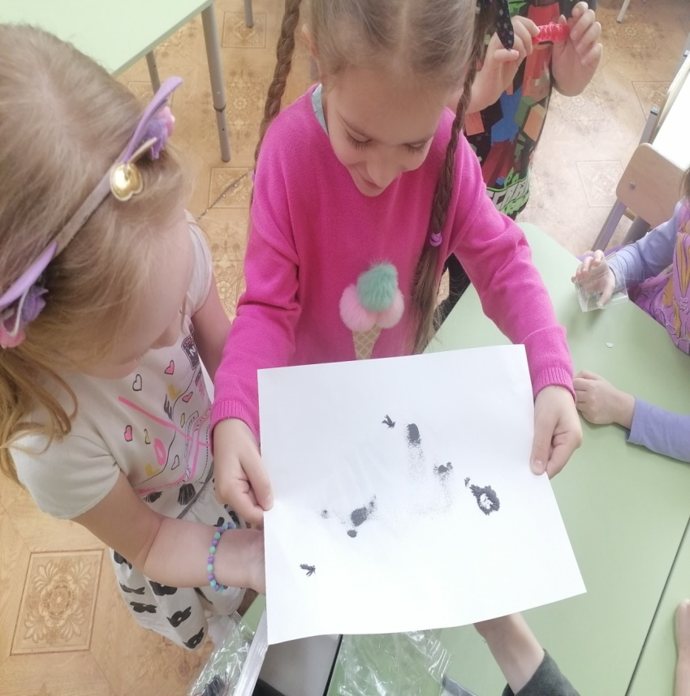
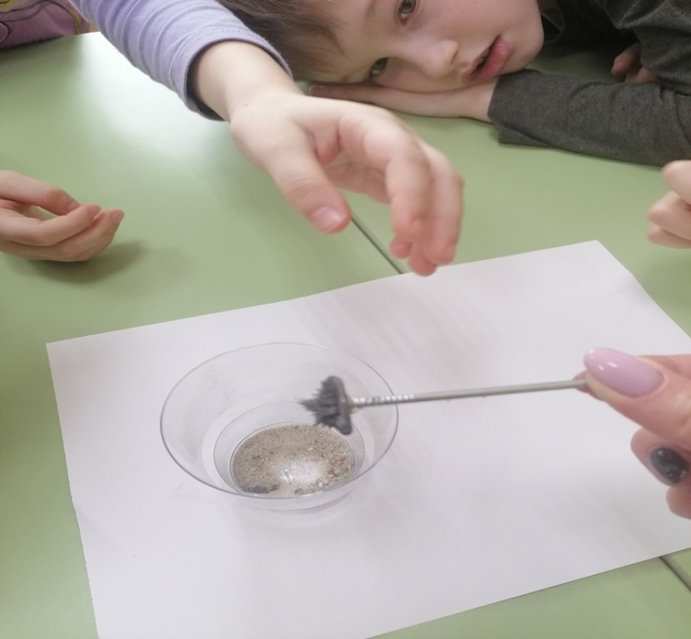
СВОЙСТВА МАГНИТА

Slide 10
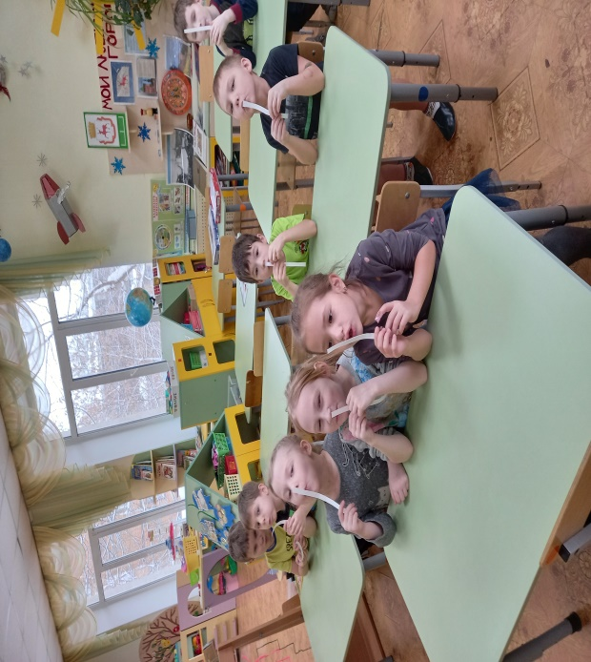
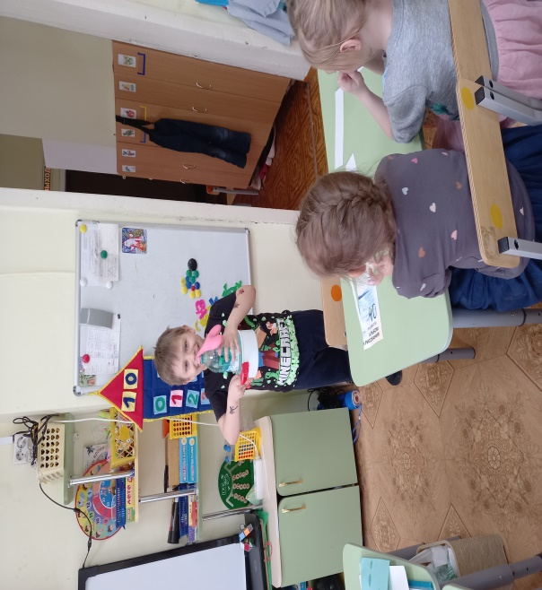
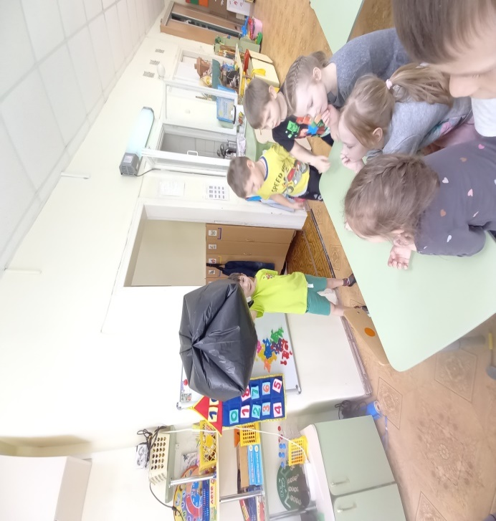
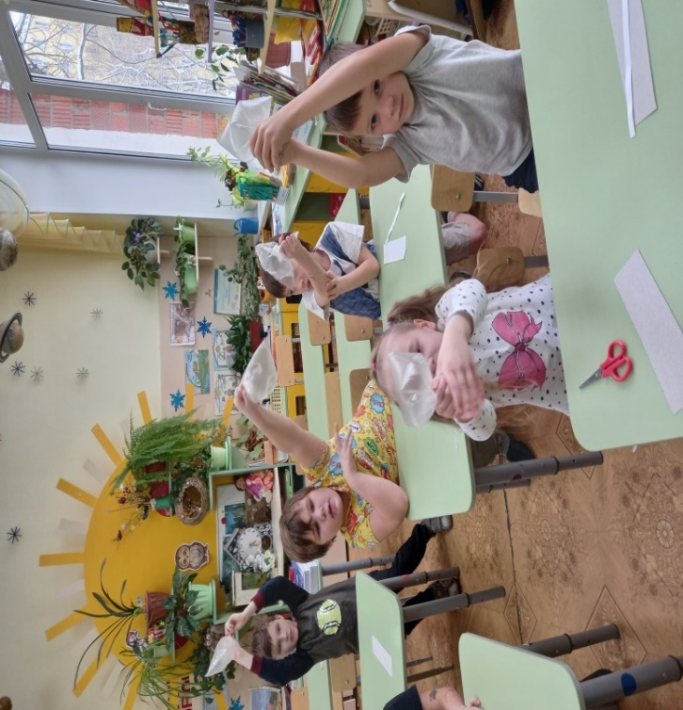
СВОЙСТВА ВОЗДУХА

Slide 11
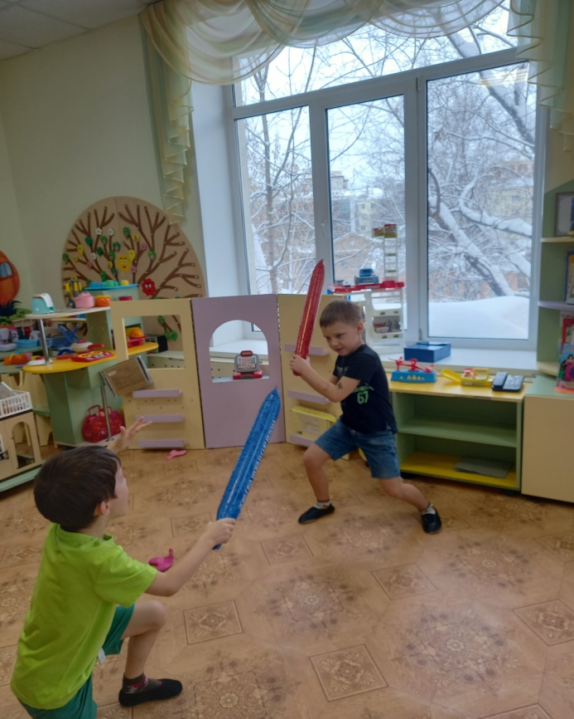
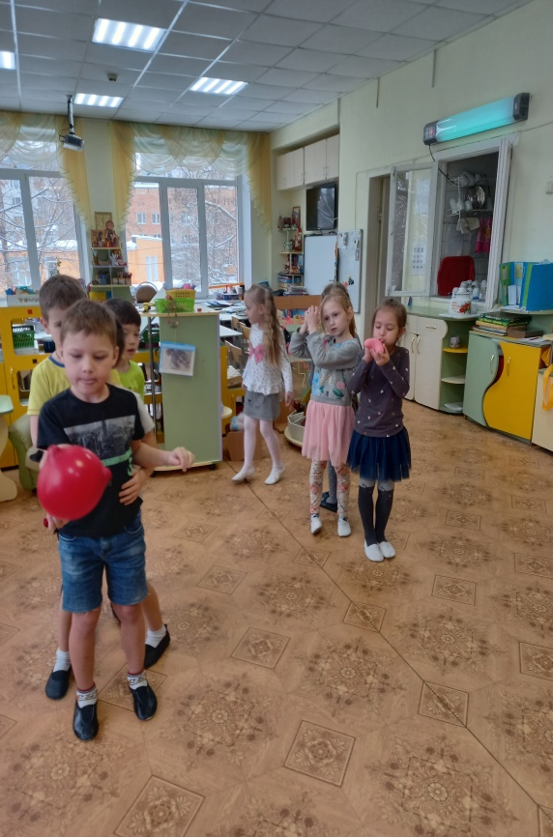
Свойства воздуха

Slide 12
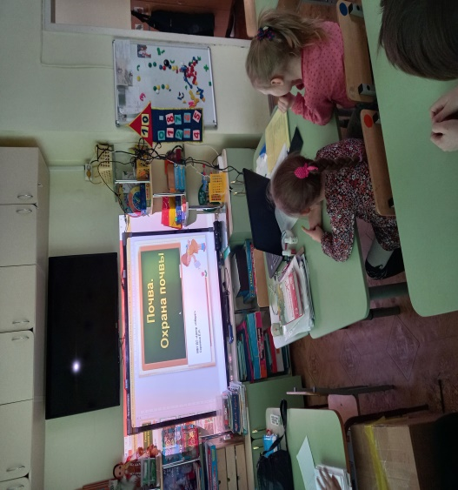
Почва. Ее свойства.

Slide 13
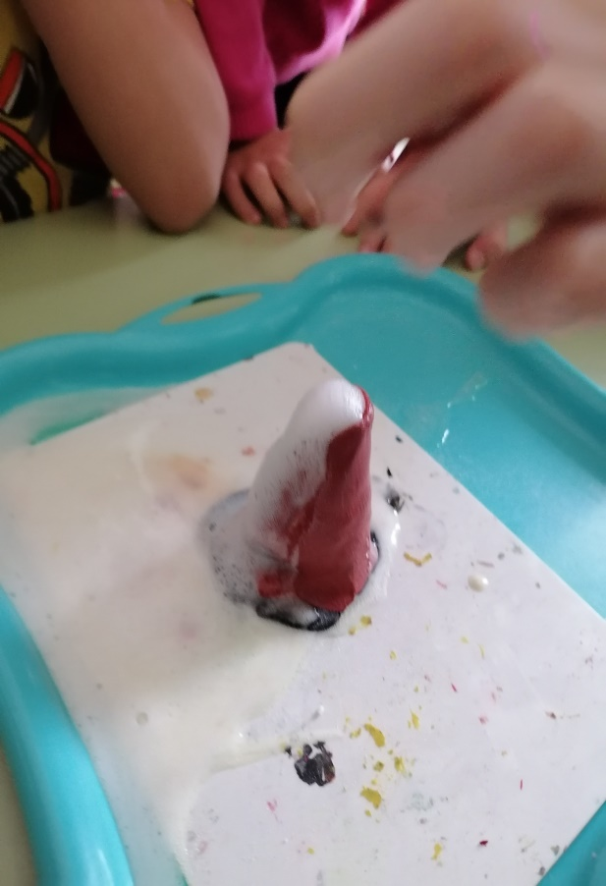
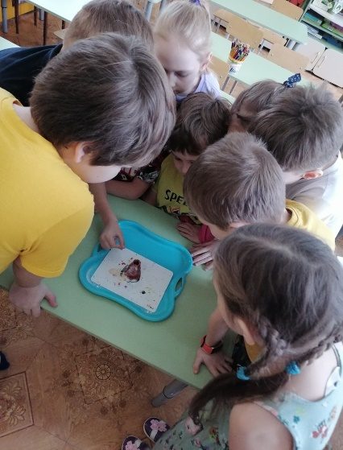
Опыт «Извержение вулкана»

Slide 14
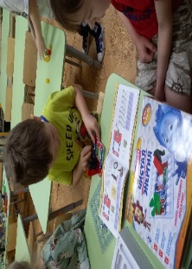
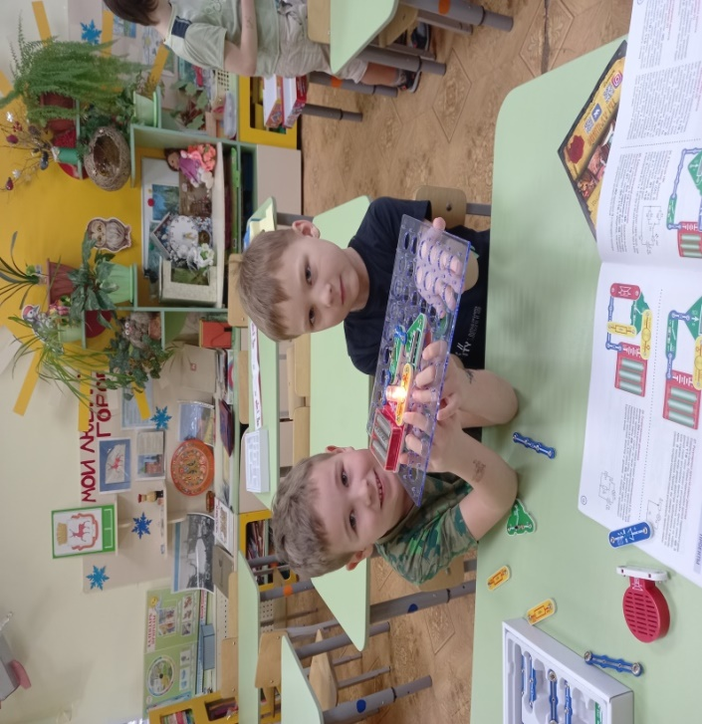
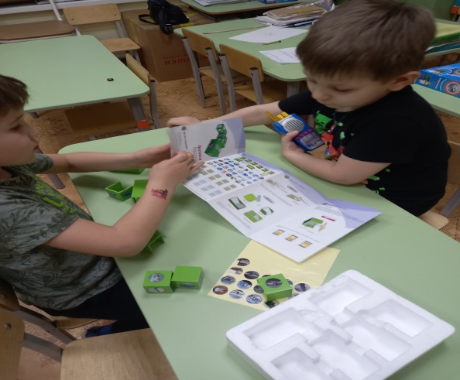
ЮНЫЕ ИССЛЕДОВАТЕЛИ
Свойства зеркал «Оптика»
Электронные конструкторы;
«Фиксики «Охраняем дом», Фиксики «Чистая энергия»,
«118 схем»,

Slide 15
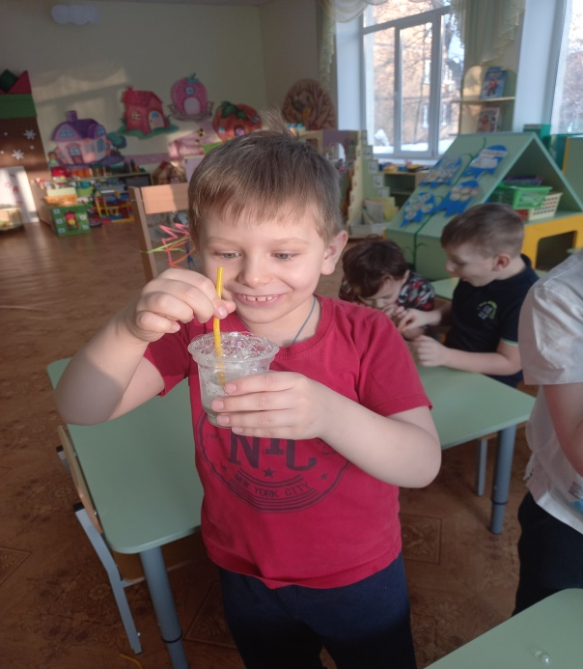
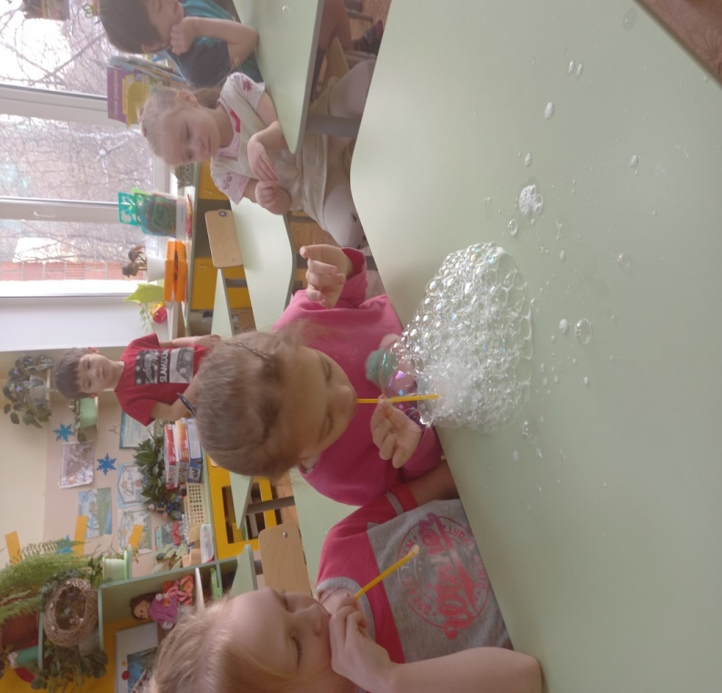
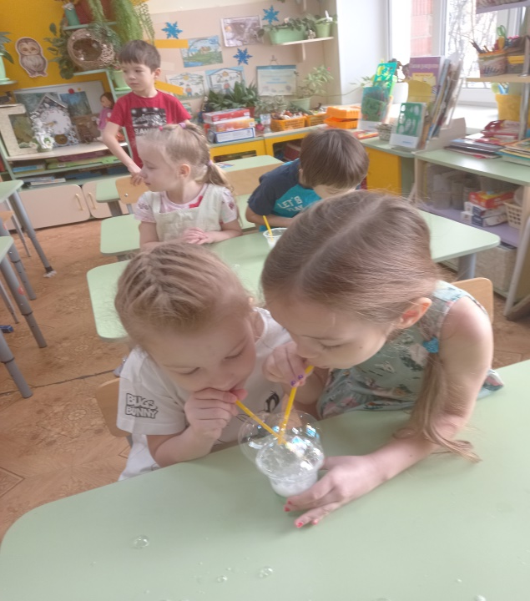
Проект
«Да здравствует мыло душистое!»

Slide 17
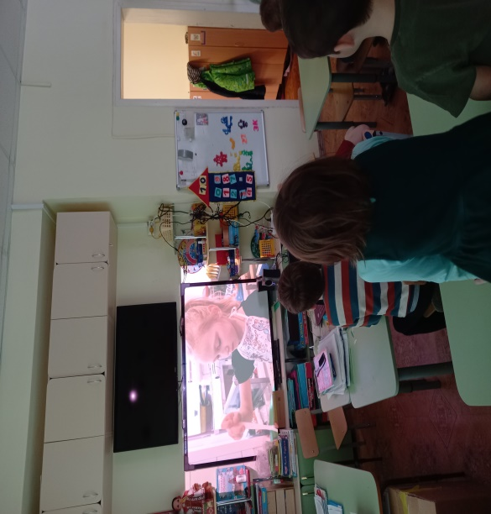
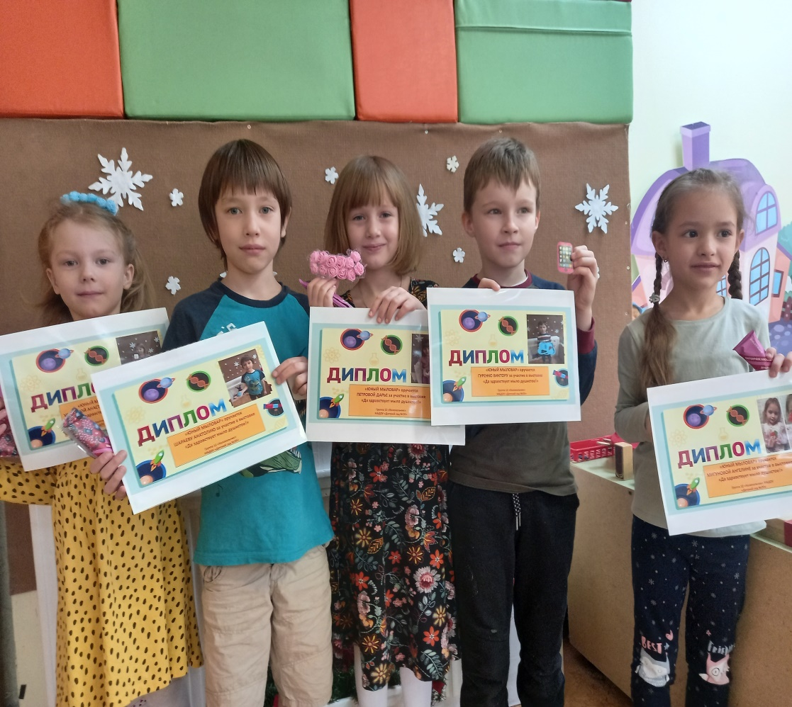
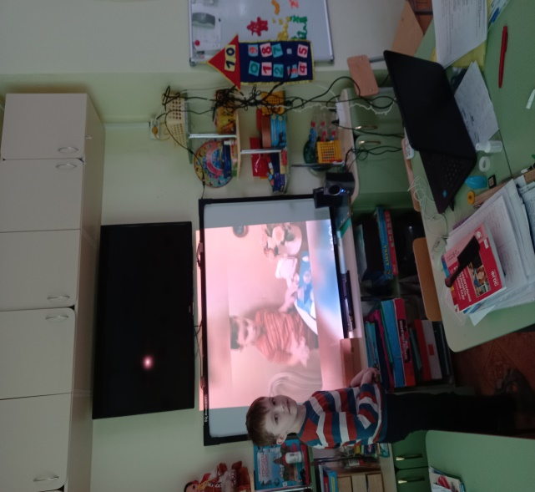
Проект «Да здравствует мыло душистое!»

Slide 18
Мыльные пузыри

Slide 19
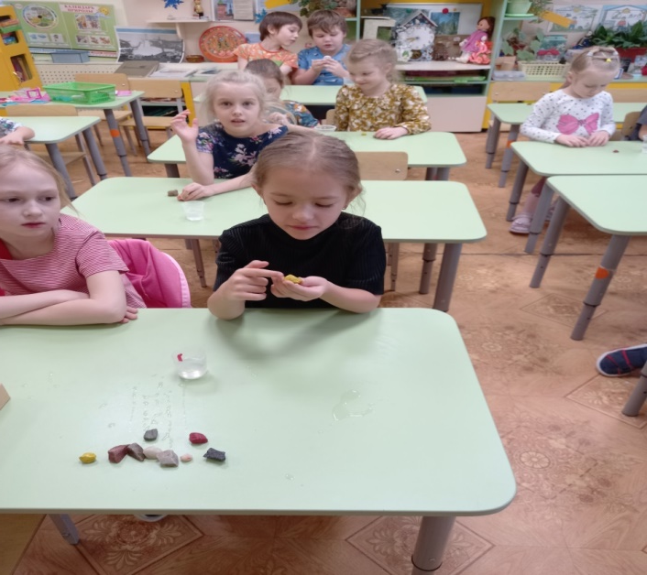
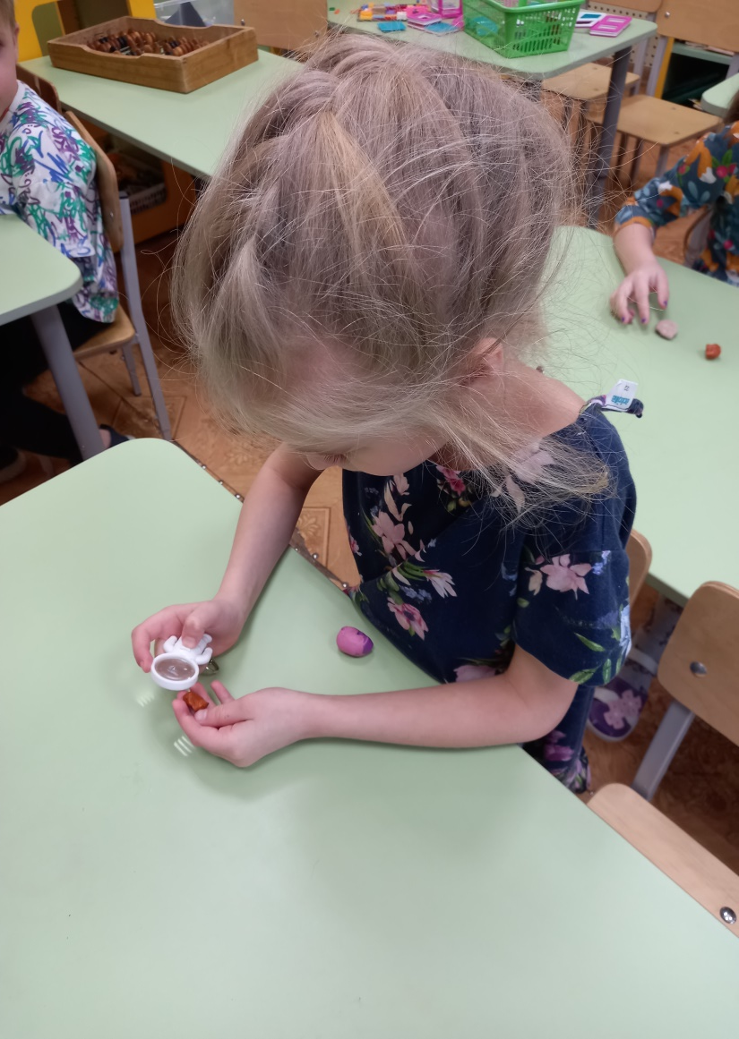
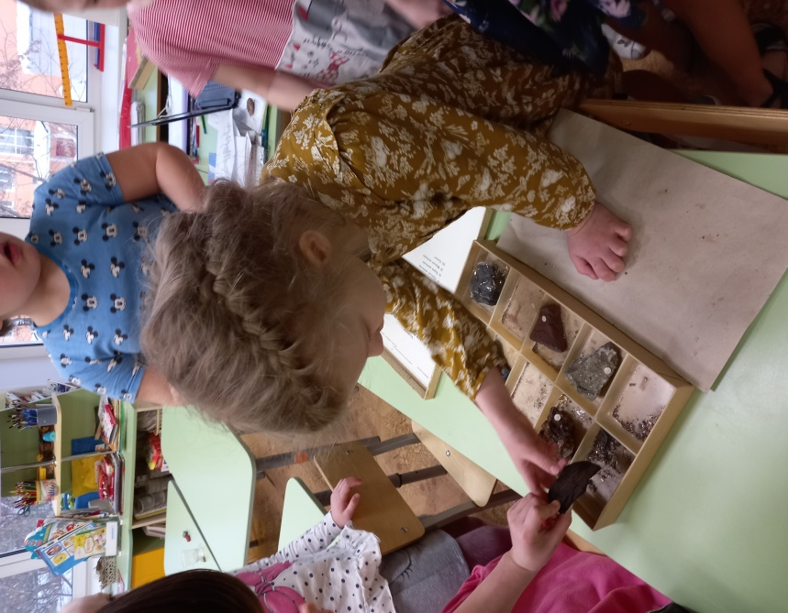

Slide 20
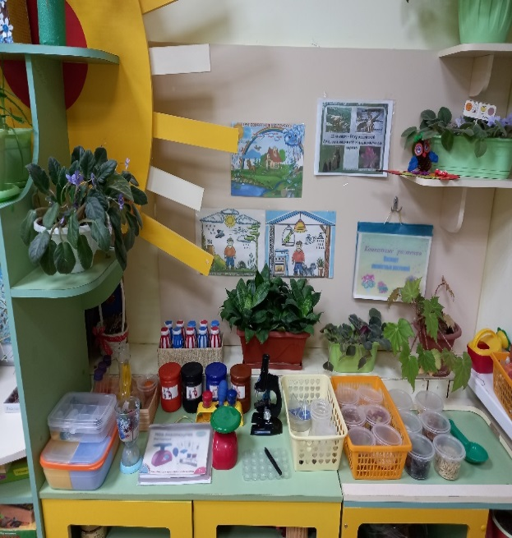
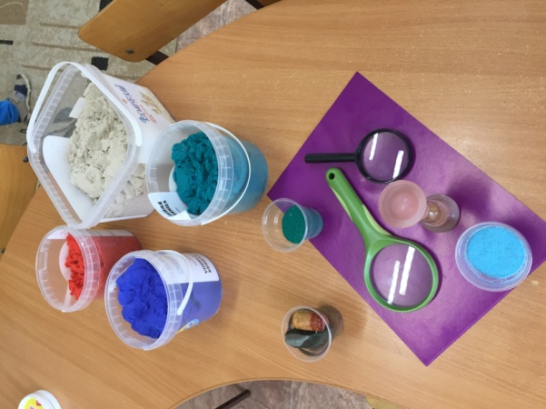
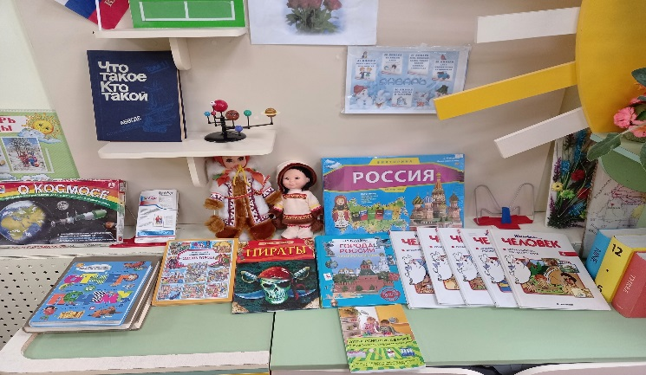
Развивающая предметно-пространственная среда
Оформление мини-лаборатории «Это интересно!»;
Подбор дидактических игр, наглядных пособий, художественной литературы для экспериментирования;
Изготовление альбомов с иллюстрациями: «Мир воды», «Мир воздуха», «Солнце, воздух и вода, наши лучшие друзья»;
Создание картотеки игр и опытов с кинетическим песком, снегом, водой, мылом;
Обогащение центра экспериментирования атрибутами для проведения опытов: лупы, цветные стекла, микроскоп, колбочки, пипетки, магниты и др.
Оформление выставки «Мыло ручной работы»
Центр экспериментирования
«Полочка умных книг»

Slide 21
Работа с родителями (законными представителями)
1. Анкетирование «Играем или экспериментируем»
2. Консультации на темы: «Организация детского экспериментирования в домашних условиях», «Опыты с мылом на кухне», «Захватывающие опыты с магнитом», «Играя-познаем» и др.;
3. Организация совместного проекта с детьми и родителями на тему: «Мыло душистое!»;
4. Памятки для родителей: «Экспериментирование с водой», «Картотека опытов», «Рецепт изготовления мыла в домашних условиях»;
5. Оформление информационного стенда «Детское экспериментирование»;
6.. Оформление копилки семейных рецептов по изготовлению мыльных пузырей
Анкетирование «Играем или экспериментируем»
Консультации на темы: «Организация детского экспериментирования в домашних условиях», «Опыты с мылом на кухне», «Захватывающие опыты с магнитом», «Играя-познаем» и др.;
Организация совместного проекта с детьми и родителями на тему: «Мыло душистое!»;
Памятки для родителей: «Экспериментирование с водой», «Картотека опытов», «Рецепт изготовления мыла в домашних условиях»;
Мастер-классы онлайн для родителей на темы: «Чудеса из снега», «Попробуйте сами!»
Оформление информационного стенда «Детское экспериментирование»;
Оформление копилки семейных рецептов по изготовлению мыльных пузырей

Slide 22
подготовительная группа (дети 5-6 лет) диагностика Н.Е. Веракса
Результативность профессиональной педагогической деятельности и достигнутые эффекты
Родители (законные представители)
Активно вовлекаются в педагогический процесс (участвуют в проектах, конкурсах, праздниках, открытых мероприятиях);
Проводят эксперименты с детьми дома;
Подбирают необходимую информацию для занятий с детьми, помогают в приобретении необходимых пособий и атрибутики для детского экспериментирования;
Увеличился интерес к детскому экспериментированию, как к важному составляющему познавательного развития детей

Slide 23
СПАСИБО ЗА ВНИМАНИЕ!

